Slide 1


3. 作業リスト，スケジューリング，PERT図
（オペレーションズリサーチ）
URL: https://www.kkaneko.jp/cc/or/index.html
金子邦彦

Slide 2
アウトライン
作業リストとスケジューリング
Excel による作業リスト作成
クリティカルパス
PERT 図
Excel を用いてスケジュールを調べる

Slide 3
3-1 作業リストとスケジューリング

Slide 4
作業リスト
作業リストとは，プロジェクトを達成するために必要な作業のリスト
作業リストの例
作業記号 | 作業名 | 作業時間 | 先行作業
A | 沸かす | 1 | なし
B | ゆでる | 3 | A

Slide 5
スケジュールの例
作業
A. 沸かす
ＡのあとにＢを配置
B. ゆでる
時間
8
9
10
11
12
13
14
作業リスト
作業記号 | 作業名 | 作業時間 | 先行作業
A | 沸かす | 1 | なし
B | ゆでる | 3 | A

Slide 6
他のスケジュールの例
作業
A. 沸かす
途中
休憩
B. ゆでる
8
9
10
11
12
13
14
15
時間
作業
A. 沸かす
ＡとＢの間に余裕
B. ゆでる
8
9
10
11
12
13
14
時間

Slide 7
3-2 Excel による作業リスト作成

Slide 8
作業リストの例
4つの作業
演習では，開始時刻，途中休憩分の時間，終了時刻も Excel で扱う
作業記号 | 作業名 | 作業時間 | 先行作業
A | 注文 | 10
B | 作成と配達 | 40 | A
C | お金の準備 | 2 | A
D | 食べる | 15 | B, C

Slide 9
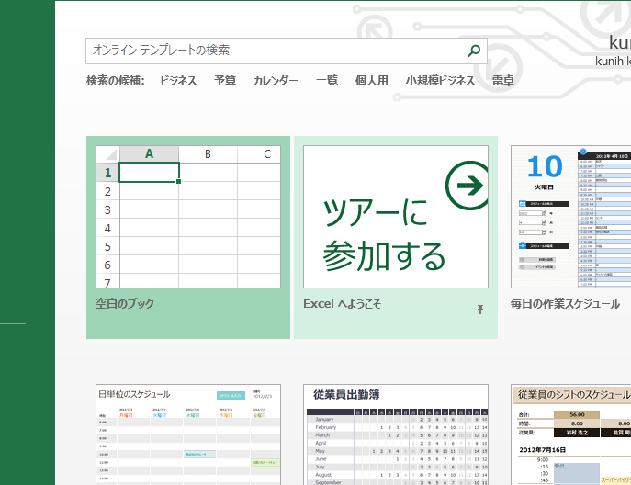
演習
Excel を起動．起動したら「空白のブック」を選ぶ

Slide 10
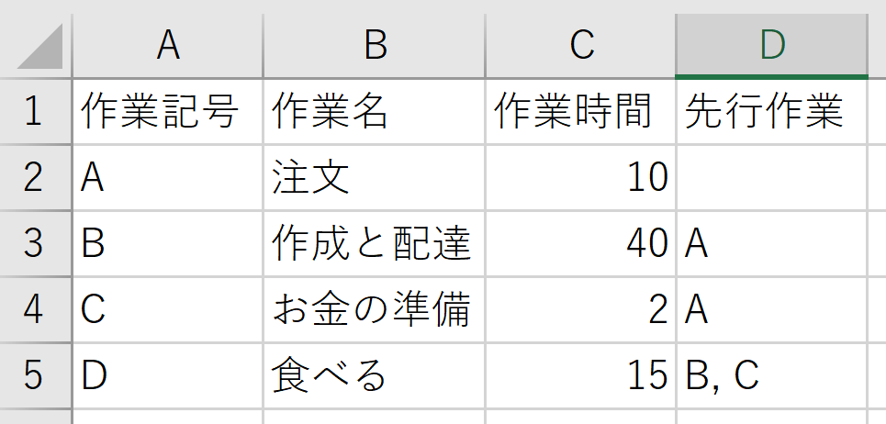
次のように値を入力．
※ 数値はすべて半角．「A」,「B」,「C」なども半角

Slide 11
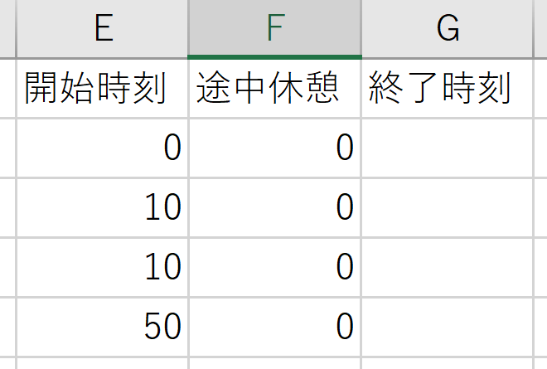
E, F, G 列に次のように値を入力を書き加える．
※ 数値はすべて半角．

Slide 12
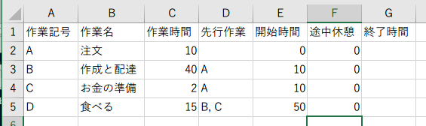
全体を確認する．
※ 数値はすべて半角．「A」,「B」,「C」なども半角

Slide 13
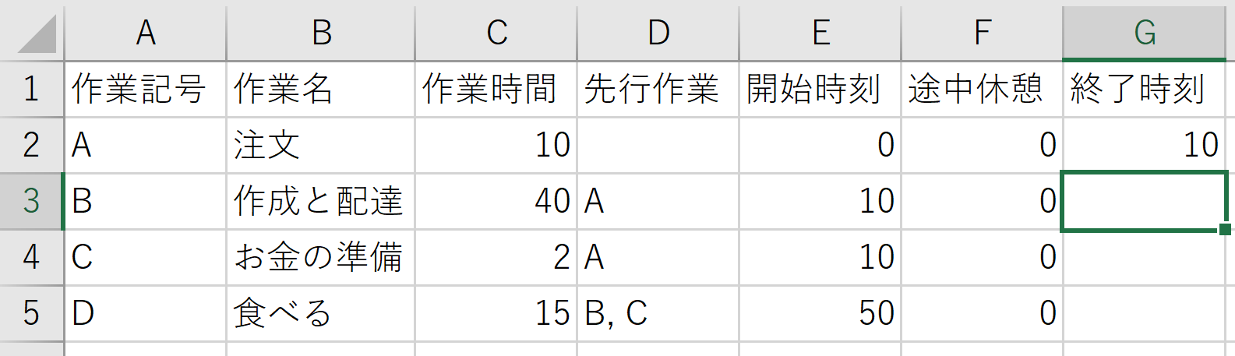
終了時刻を計算させるために，次のように式を入力
セル G2 に式「=E2+C2+F2」

Slide 14
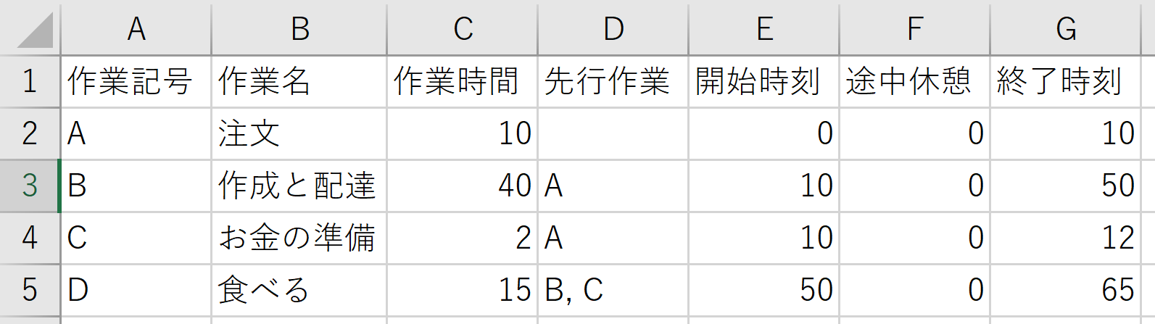
G2 の式を，G3, G4, G5 に「コピー＆貼り付け」しなさい．
右クリックメニューが便利

Slide 15
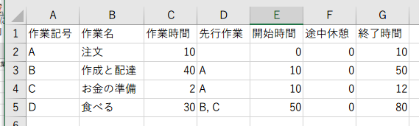
終了時刻が自動で再計算されることを確認するために，
C5 の値を「15」から「30」に書き換えてみなさい
30 に変えてみる
自動で
80 に変わる
あとで使うので、消さずに残しておく

Slide 16
3-3 クリティカルパス

Slide 17
もっと早く終わりたい！
作業
A. 注文
B. 作成と配達
C. お金の準備
D. 食べる
ここを急いでも、Dに影響がない

Slide 18
クリティカルパス
クリティカルパスとは，作業リストをもとにスケジュールを立てたとき、余裕が０である（余裕がない）ような作業の列
作業
クリティカルパスは, A → B → D
A. 注文
B. 作成と配達
C. お金の準備
D. 食べる

Slide 19
3-4 PERT図

Slide 20
クリティカルパスを知りたい！
PERT図を活用できる

Slide 21
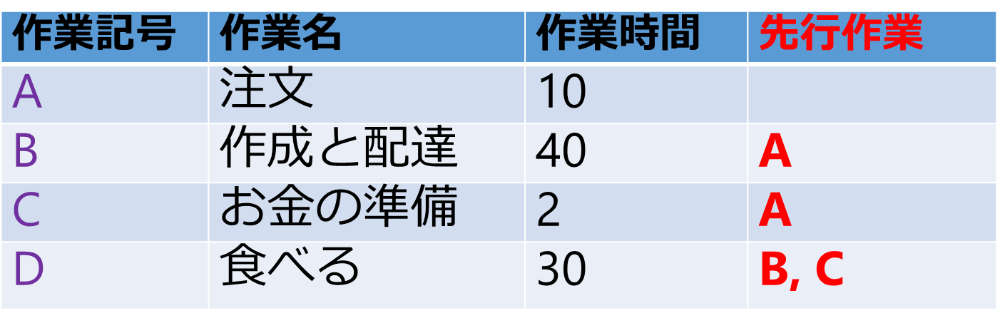
作業リストと PERT 図
B作成と配達
40
A注文
10
D食べる
30
Cお金の準備
2
PERT図

Slide 22
作業リストと PERT 図
B作成と配達
40
A注文
10
D食べる
30
Cお金の準備
2
PERT図から、
クリティカルパスが分かる
A → B → D がクリティカルパス

Slide 23
PERT 図の書き方
PERT図では、作業ごとに矢印を作る。
矢印に、作業番号、作業時間などを書き込む。
B作成と配達
40
A注文
10
D食べる
30
Cお金の準備
2

Slide 24
3-5 Excel を用いて
スケジュールを調べる

Slide 25
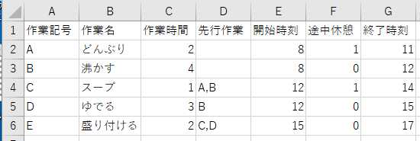
作業リストとスケジュールの例
途中休憩 1
A. どんぶり
クリティカルパス
は B → D → E
B. 沸かす
途中休憩 1
C. スープ
8
D. ゆでる
E. 盛り付ける
12
15

Slide 26
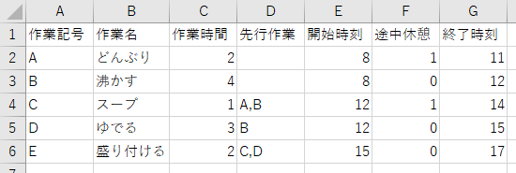
いまから行うこと
先行作業の終了時間を、
開始時間のところに自動で転記
ルックアップ
自動計算
◆ 「C スープ」の先行作業は，A, B
A の終了時刻 12. B の終了時刻 11.
→ C の開始時刻は 12 （11, 12のうち大きい方の 12）
◆ 「E 盛り付ける」の先行作業は，C, D
C の終了時刻 14. D の終了時刻 15.
→ E の開始時刻は 15 （14, 15のうち大きい方の 12）

Slide 27
いまから使用する Excel の機能
転記 VLOOKUP
２つの数の大きいほうを調べる MAX

Slide 28
演習
Excel を起動．起動したら「空白のブック」を選ぶ

Slide 29
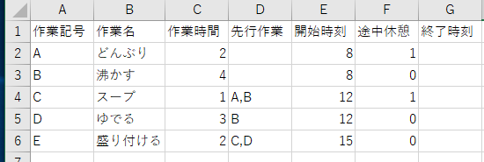
次のように値を入力しなさい．
※ 数値はすべて半角．「A」,「B」,「C」なども半角

Slide 30
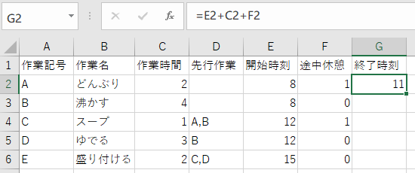
終了時刻を計算させるために，次のように式を入力しなさい
G2に式「=E2+C2+F2」

Slide 31
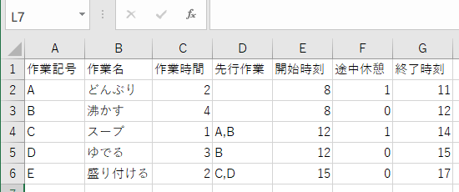
G2 の式を，G3, G4, G5, G6 に「コピー＆貼り付け」しなさい．
右クリックメニューが便利

Slide 32
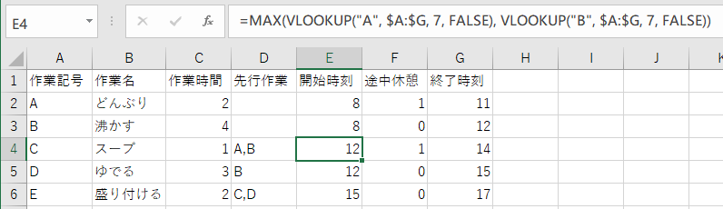
E4に、作業A, Bの終了時間のうち遅い方である「12」を自動で、転記したい．
いま E4 にある値「12」は消して、
E4に、次のように式を入力しなさい
E4に式
=MAX(VLOOKUP("A", $A:$G, 7, FALSE), VLOOKUP("B", $A:$G, 7, FALSE))

Slide 33
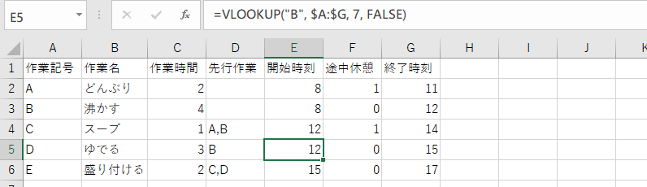
E5に、作業Bの終了時間である「12」を自動で、転記したい．
いま E5 にある値「12」は消して、
E5に、次のように式を入力しなさい
E5に式
=VLOOKUP("B", $A:$G, 7, FALSE)

Slide 34
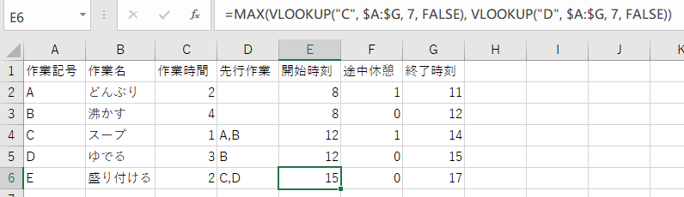
E6に、作業C, Dの終了時間のうち遅い方である「15」を自動で、転記したい．
いま E6 にある値「15」は消して、
E6に、次のように式を入力しなさい
E6に
=MAX(VLOOKUP("C", $A:$G, 7, FALSE), VLOOKUP("D", $A:$G, 7, FALSE))

Slide 35
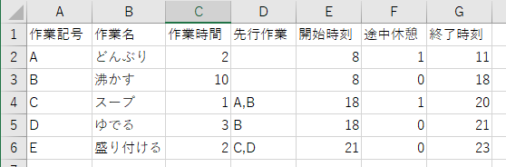
シミュレーションの例
「B 沸かす」に手間取ってしまい、10分かかってしまったとする。
セル C3 を 10 に書き換えなさい
開始時間、終了時間が自動で再計算される

Slide 36
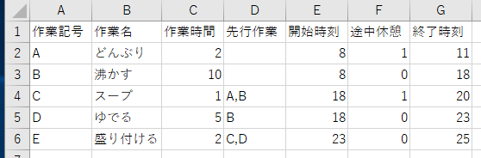
シミュレーションの例
「D ゆでる」に手間取ってしまい、5分かかってしまったとする。
セル C5 を 5 に書き換えなさい
開始時間、終了時間が自動で再計算される

